Slide 1


高雄醫學大學附設中和紀念醫院
Kaohsiung Medical University Chung-Ho Memorial Hospital
113學年度AI人才培育
PYTHON精緻旅遊-基礎入門
體系智能醫療推動辦公室製

Slide 2
課程注意事項
本課程分為上午場、下午場皆須簽到退
課程完成後，需繳交課堂作業
兩個承諾
每50分鐘休息10分鐘，讓各位intake / output
過程當中隨時可以打斷我，問題留給我，收穫你帶走
兩個不可以
課程練習資料為模擬資料檔，不可以直接用於實際研究用途
操作定義僅供教學演練使用，不可以直接用於實際研究用途

Slide 3
課程大綱
Python介紹
使用環境說明
Python基礎運算—Python運算元與運算子及進階語法學習
Python 基礎介紹與資料結構
Pandas基礎與進階語法
Numpy 基礎語法
Python 控制邏輯
使用if/else與迴圈控制
Python 邏輯封裝
使用Function及物件導向客製特定邏輯封裝
資料前處理
資料視覺化

Slide 4





如何使用python
雲端
本機端
spyder
google cloab
pycharm
visual studio code

Slide 5
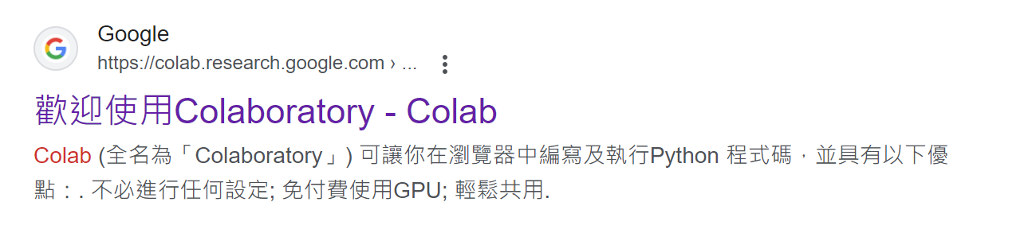
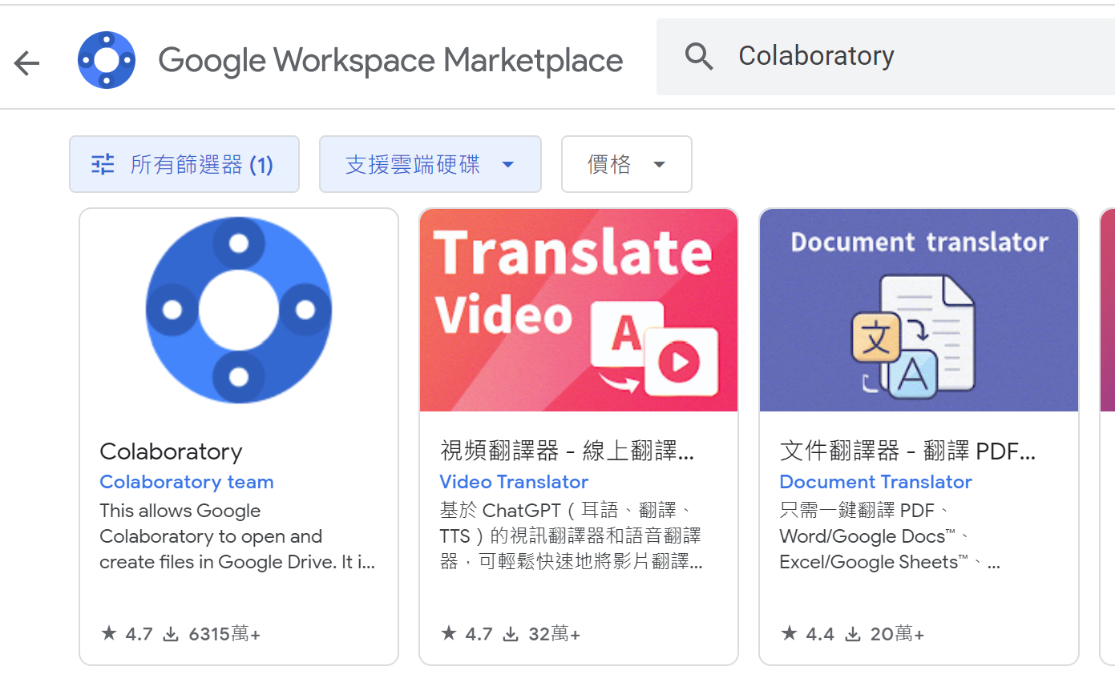
開啟colab
方法1 直接搜尋colab
colab連結: https://colab.research.google.com/?hl=zh-tw
方法2從google雲端硬碟進入
左上角新增→ 更多 → 連結更多應用程式→ 搜尋colab安裝

Slide 6
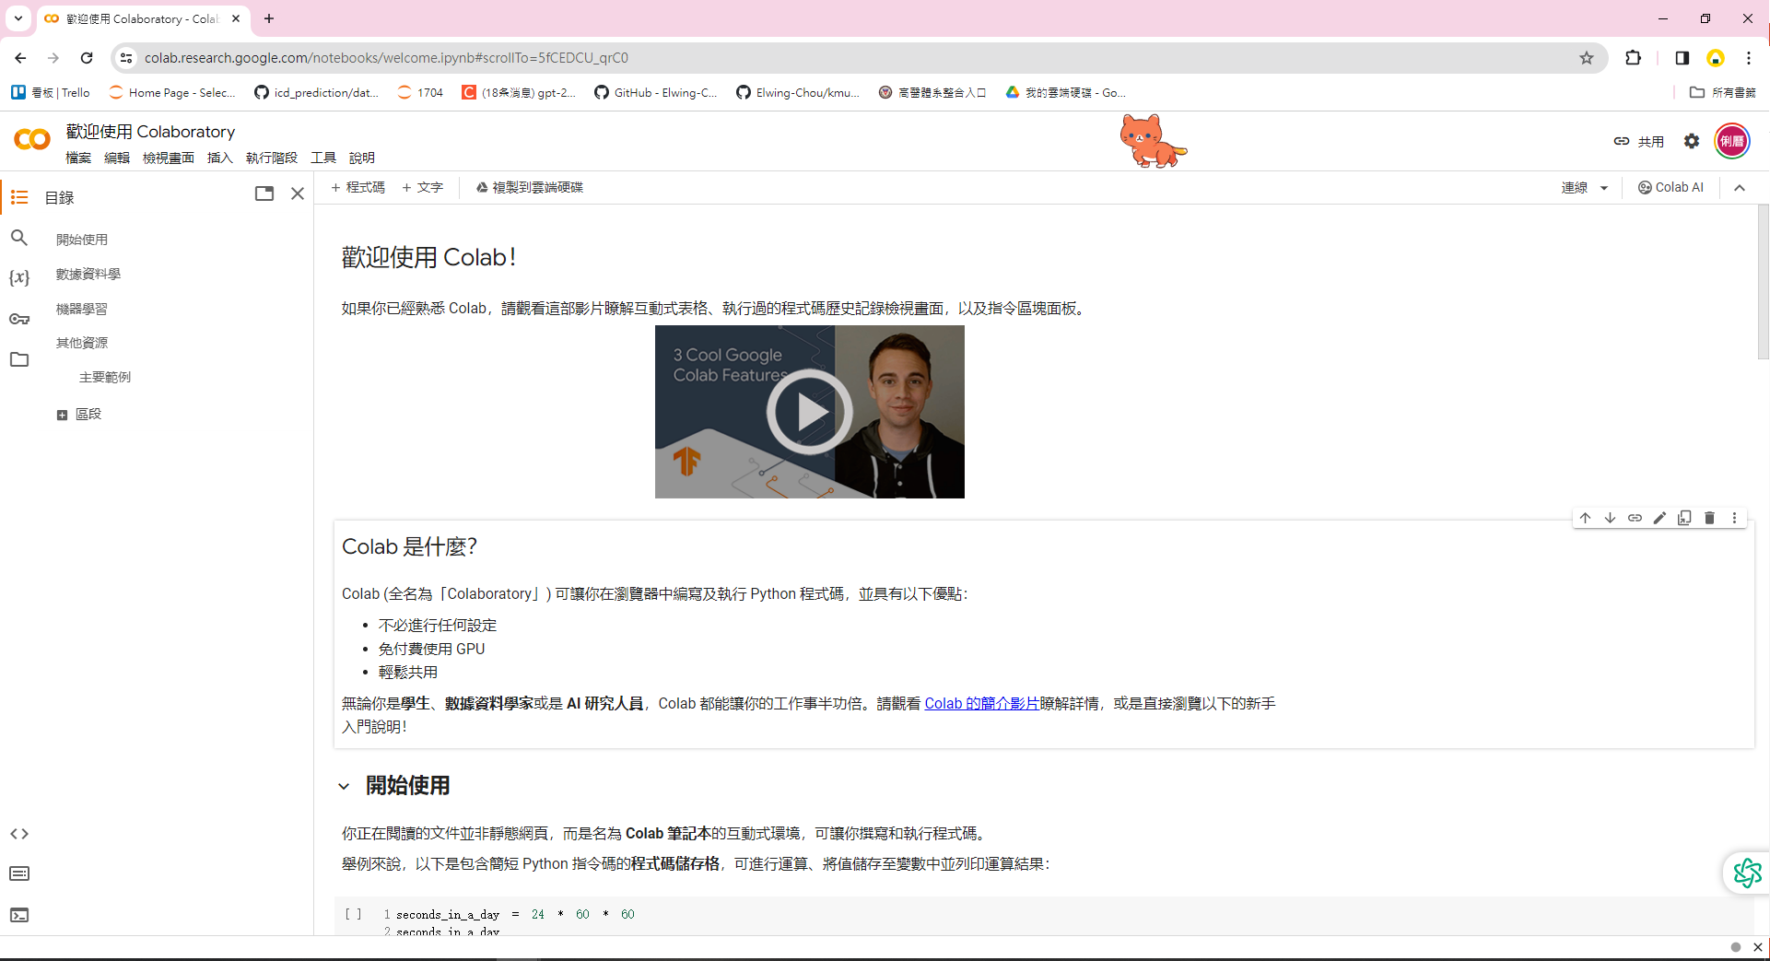

Slide 7
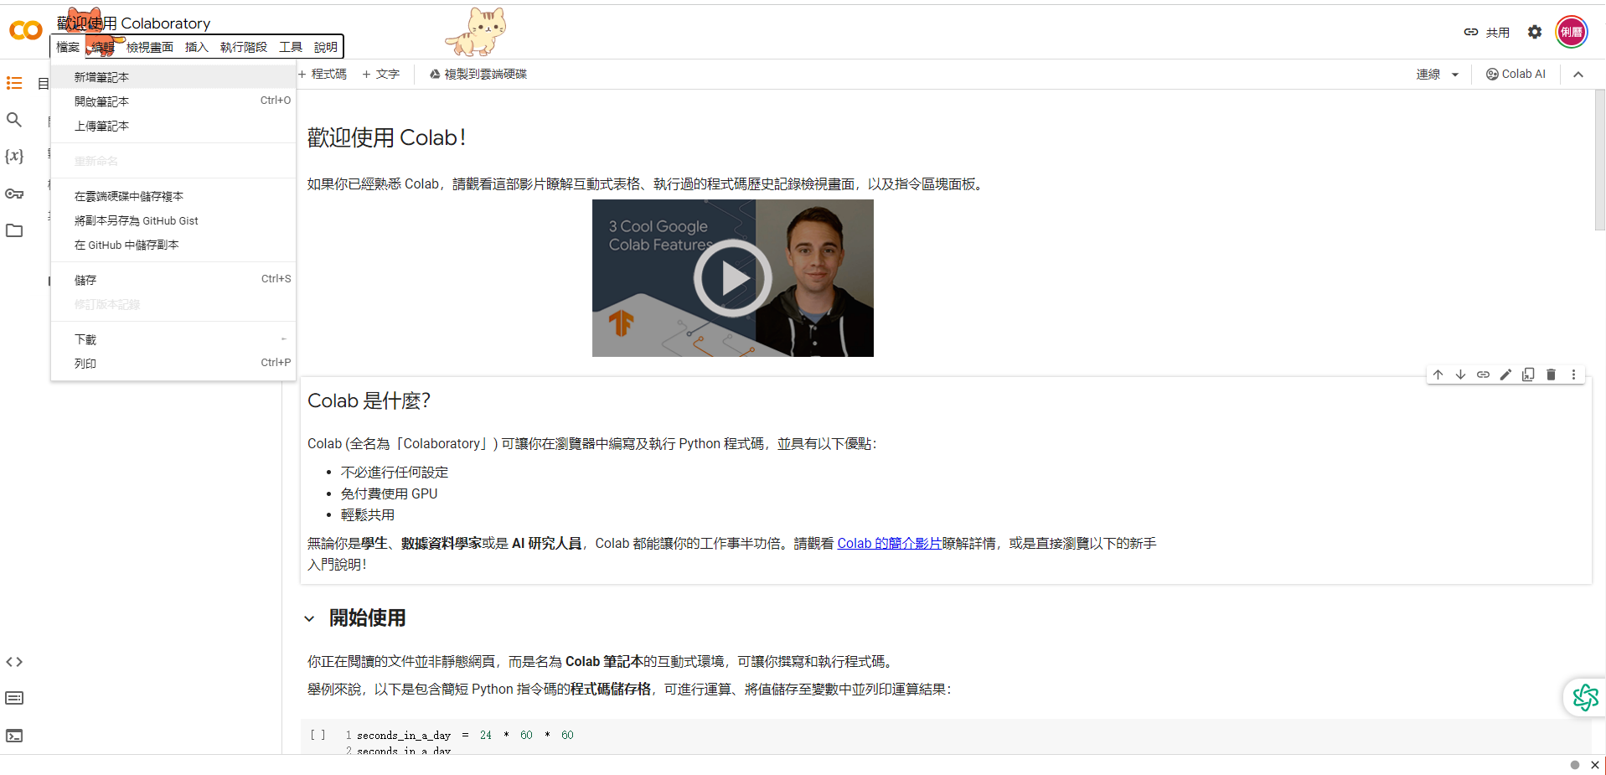

Slide 8
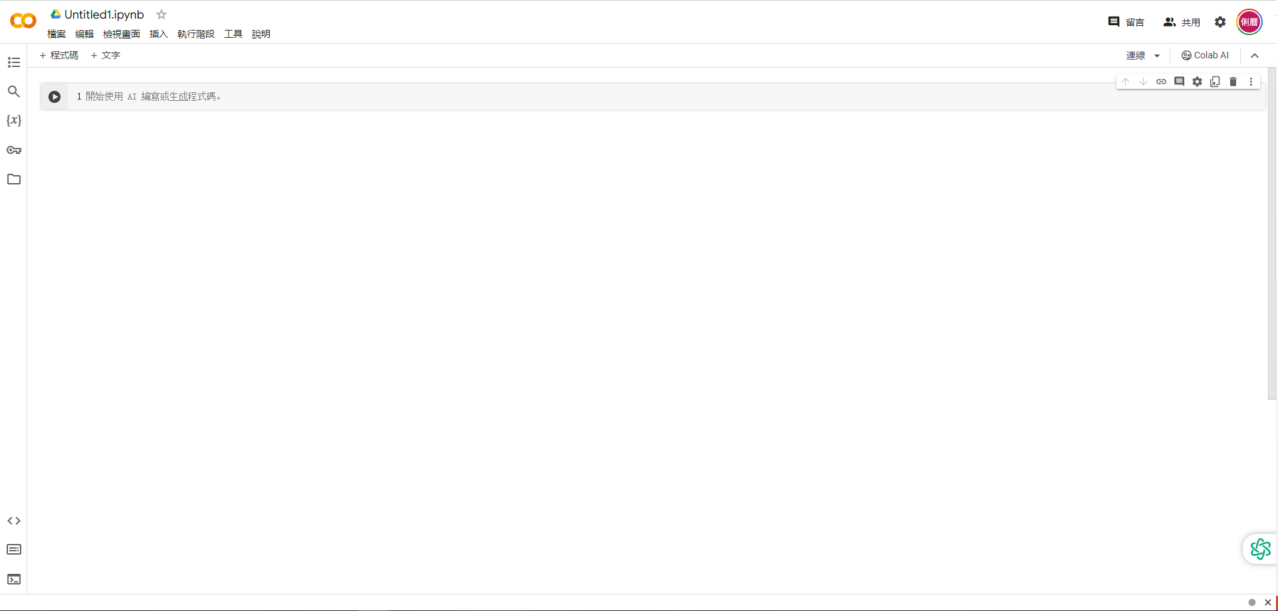
可重新檔案命名

Slide 9
繳交作業區
請繳交至 kmuhaioffice@gmail.com，檔名命名規則：職編+姓名

Slide 10

上課檔案
https://reurl.cc/YqzxL0

Slide 11
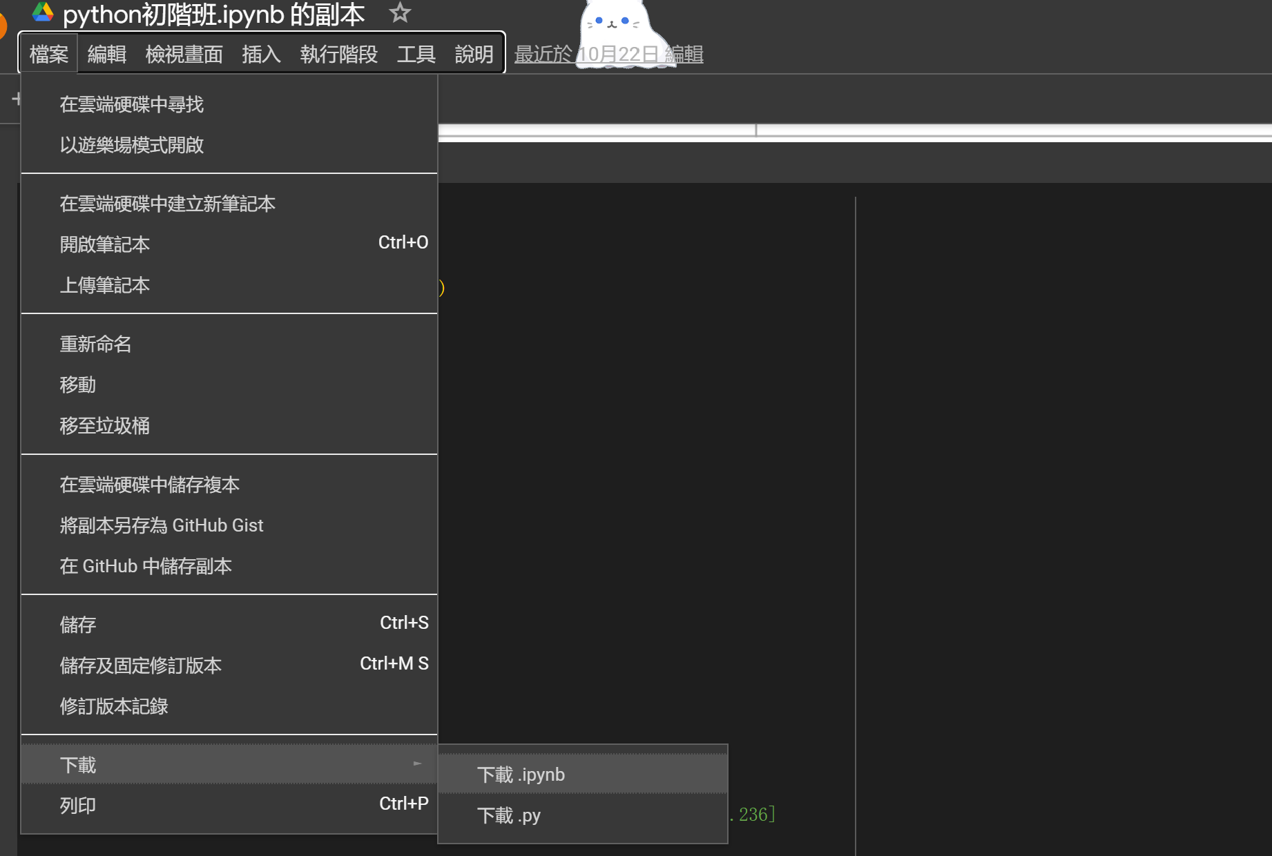
作業繳交
上課colab檔案下載，上傳至elearning
檔名:
職編_姓名_日期

Slide 12
Q&A

Slide 13

113學年度AI人才培育班-Python精緻旅遊-基礎入門 【 滿意度調查表 】

Slide 14
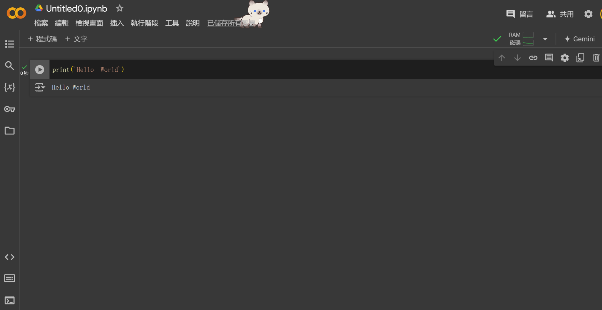
Hello World!!

Slide 15
Python 基礎介紹

Slide 16
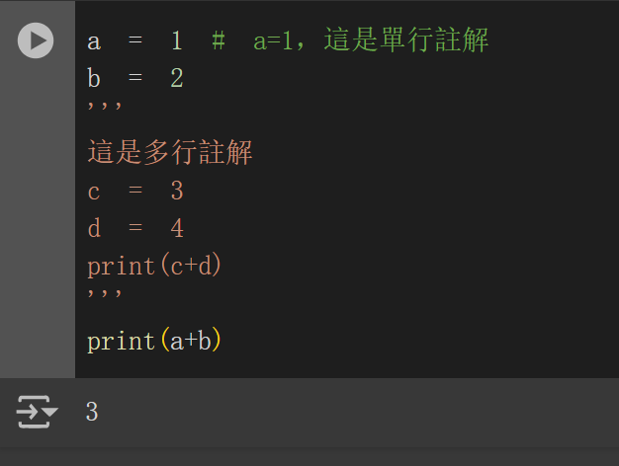
註解
註解是給人看的，電腦會予以忽略
單行註解： 使用#符號，#之後的文字皆視為註解。
多行註解： 使用''' ... '''(連續三個單引號)框住的段 落，可以多行。

Slide 17
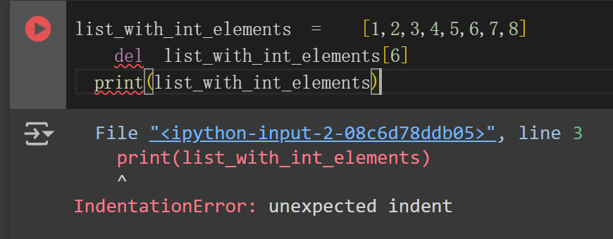
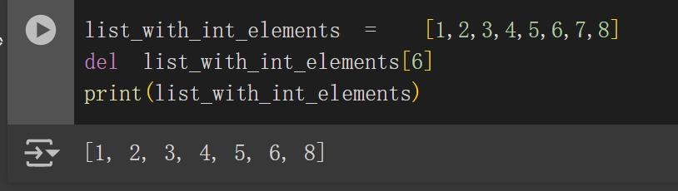
Python重要規則
Python要求嚴格的縮排
同一區段該縮排要縮排，要確實對齊。

Slide 18
變數命名規則
• 只能由字母、數字或底線組成，不可以用標點符號或特殊字元。
• 須以英文字母或底線開頭。
• 不能使用保留字(關鍵字)命名。
• 英文有大小寫之分，也就是cat與Cat是不同的變數。
• 可以使用中文命名，但不建議。
• 命名長度沒有限制。

Slide 19
保留字(關鍵字)
保留字又稱關鍵字，python已建立好之具有特殊意義的字，不可作為變數之命名使用。(每種程式語言之保留字略有不同)
and | as | assert | break | class | continue
def | del | elif | else | except | finally
for | from | False | global | if | import
in | is | lambda | nonlocal | not | None
or | pass | raise | return | try | True
while | with | yield

Slide 20
資料型態
在 Python 中，變數用來儲存資料，並且可以在程式中重複使用。變數不需要明確定義其型別，Python 會自動推斷。
常見資料型態：
整數型別 (int)：表示整數值，如 5、-3。
浮點數型別 (float)：表示有小數點的數字，如 3.14、-0.5。
字串型別 (str)：表示文字資料，用單引號或雙引號括起來，如 'Hello' 或 "World"。
布林型別 (bool)：表示邏輯值，只有 True 或 False。

Slide 21
數字型態
1.整數(int)
ex: 100,10000,5,-5,-100…..
2.浮點數(float):
ex: 100.11 , 5000.444 , 5.54 , -5.111, -100.476 …..
3.複數(complex)
ex: 1+2j

Slide 22
字串(string)
1.單引號包圍
ex:'this is “a” book'
2.雙引號包圍
ex: "this is 'a' book"
3.三引號包圍(三個單引號) :可以當作字串也可以用於多行註解
'''this is a triply-quoted string
字串中可以換行,不用加跳脫字元，
也可以用'單引號'和"雙引號" '''

Slide 23
布林型別 (boolean)
布林值只有「True」和「False」兩種，只有0 或空值(Null)視為假，其餘皆視為真。
ex: a=True
b=False
此處之True,False為系統保留字

Slide 24
資料型別轉換
常用的型別轉換：
• str(x) #將變數x的內容轉換成字串
• int(x) #將變數x的內容轉換成整數
• float(x) #將變數x的內容轉換成浮點數
• complex(x) #將變數x的內容轉換為複數

Slide 25
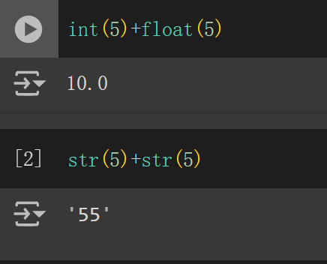
想想看
5 + 5 = 10 ?
數字相加: 5+5 = 10
字串相加: 5+5 = 55

Slide 26
資料結構
Python 有幾種內建的資料結構來存儲和管理資料，包括列表、元組、字典和集合。
串列 (List)：
列表是有序且可變的資料結構，使用方括號 [] 來定義。它可以包含不同型別的元素。
序對 (Tuple)：
序對和列表相似，但它是不可變的，意思是定義後不能修改。使用小括號 () 來定義。
字典 (Dictionary)：
字典是一種鍵值對 (key-value) 的集合，使用大括號 {} 定義，鍵和值之間用冒號 : 隔開。
集合 (Set)：
集合是一組無序且不重複的元素，使用大括號 {} 定義。

Slide 27
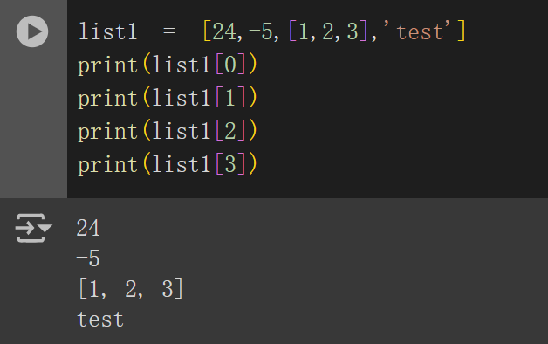
串列 list
•list中的元素允許是list
•可以集合不同資料型態的元素
•list的元素是有序的(誰前誰後有關係)
•list的特徵是中括號[ ], 使⽤索引位置可以存取元素
，位置索引從0開始
ex: list1 = [24, -5, [1,2,3], 'test']
list中之元素為list,且與其他元素之型態不同
index=0

Slide 28
list 之常用指令
用法 | 說明
list.pop() | 刪除最後一個元素
list.append(x) | 新增元素x到最後面
list.insert(index, x) | 新增元素x到index之位置
list.sort(reverse=boolean) | 當b為False時從小排到大(升冪排列)，True為降冪
list.extend(x) | 將x中的元素接到 list 的尾端。
list.remove(x) | 刪除 list 中第一個值等於 x 的元素。
list.clear() | 刪除 list 中所有項目。
https://codingman.cc/python-list-intro/

Slide 29
序對(tuple)
•tuple中的元素允許是tuple
•可以集合不同資料型態的元素
•tuple的元素是有序的(誰前誰後有關係)
•tuple的特徵是小括號(), 使⽤索引位置可以存取元素
，位置索引從0開始
•與list類似，最⼤的不同tuple是⼀種唯讀且不可 變更的資料結構，不可取代tuple中的任意⼀個元素，因為它是唯讀不可變更的

Slide 30
序對(tuple)
•tuple
f = (5,3,8,7) # A tuple of integers
g = () # An empty tuple
h = (2, [3,4], (10,11,12)) # A tuple containing mixed objects
•tuple的操作
x = f[1] # Element access. x = 3
y = f[1:3] # Slices. y = (3,8)
z = h[1][0] # Nesting. z = 3，h[1]= [3,4]，[3,4]位置0為3故=3

Slide 31
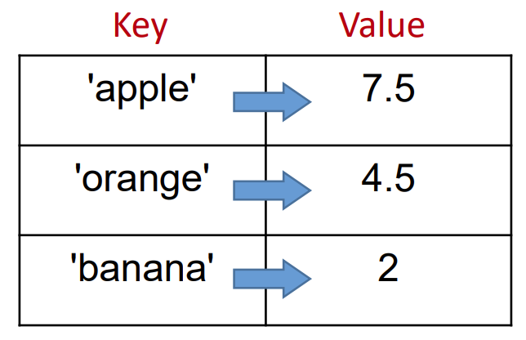
字典型態 (dict)
與list, tuple不同，不以索引位置存取元素，改以key當作索引存取元素
建⽴字典變數可利⽤⼤括弧{ }，裡頭以 key : value 為配對的資料項目，若有多筆資料再以逗號區隔開
使⽤字典須注意， key 必須是不可變的資料型態，如數字、字串 (string) 等， value 沒有限制
dict 的元素是無序的(誰前誰後沒關係)
ex :
prices = {'apple':7.5, 'orange':4.5, 'banana':2}

Slide 32
dict之常用指令-1
指令 | 用法 | 說明
get() | dict.get(key, default=None) | 返回指定鍵的值，如果鍵不存在，則返回默認值（默認為 None）。
keys() | dict.keys() | 返回字典中所有鍵的視圖。
values() | dict.values() | 返回字典中所有值的視圖。
items() | dict.items() | 返回字典中所有鍵值對的視圖。
pop() | dict.pop(key, default=None) | 移除並返回指定鍵的值。如果鍵不存在，則返回默認值或引發 KeyError。
popitem() | dict.popitem() | 隨機移除並返回字典中的一對鍵值對（Python 3.7+ 會移除最後一項）。
update() | dict.update(other_dict) | 使用另一個字典或可迭代對象更新當前字典的鍵值對。

Slide 33
dict之常用指令-2
指令 | 用法 | 說明
setdefault() | dict.setdefault(key, default=None) | 返回指定鍵的值，如果鍵不存在，則將該鍵設置為默認值並返回該值。
clear() | dict.clear() | 清空字典，移除所有的鍵值對。
copy() | dict.copy() | 返回字典的複製。
fromkeys() | dict.fromkeys(iterable, value=None) | 使用指定的鍵和默認值創建新字典。
in | key in dict | 檢查鍵是否存在於字典中，存在返回 True，否則返回 False。
del | del dict[key] | 刪除指定鍵的鍵值對。如果鍵不存在，則引發 KeyError。
len() | len(dict) | 返回字典中的鍵值對數量。

Slide 34
集合型態 (set)
集合內的元素不可以重複，若有重複會自動剔除。
當我們只關心資料是否出現在其中，而不關心其位置時可使用。
集合型態 (set types) 共有兩種
set: 集合，可變 (mutable)
frozenset : 原封集合，建⽴後不可新增或刪除元素 (element) ，因此為不可變 (immutable)
集合型態的字⾯常數使⽤⼤括弧{ }，其物件屬於複合資料型態，也就是說單⼀集合型態物件可以包含多個元素，但沒有重複的元素。
ex: s = set('糖糖 葫蘆葫蘆 糖糖糖 葫蘆蘆蘆') (實際上只會存'糖',' ','葫','蘆')
ex: s1={1,1,3,4,4,5}，s2={1,3,4,5}，s1==s2 → True

Slide 35
set之常用指令-1
指令 | 用法 | 說明
add() | set.add(element) | 向集合中添加一個元素，如果該元素已存在，則不會添加。
remove() | set.remove(element) | 從集合中移除指定元素。如果該元素不存在，會引發 KeyError。
discard() | set.discard(element) | 從集合中移除指定元素，如果該元素不存在，不會引發錯誤。
clear() | set.clear() | 清空集合，移除所有元素。
union() | set.union(set2) | 返回兩個集合的並集，即兩個集合中所有不重複的元素組成的新集合。
intersection() | set.intersection(set2) | 返回兩個集合的交集，即兩個集合中都存在的元素組成的新集合。
difference() | set.difference(set2) | 返回當前集合與另一個集合的差集，即當前集合中有，但另一個集合中沒有的元素。

Slide 36
set之常用指令-2
指令 | 用法 | 說明
issubset() | set.issubset(set2) | 檢查當前集合是否是另一個集合的子集。如果是，返回 True，否則返回 False。
issuperset() | set.issuperset(set2) | 檢查當前集合是否是另一個集合的超集。如果是，返回 True，否則返回 False。
isdisjoint() | set.isdisjoint(set2) | 檢查兩個集合是否沒有共同元素。如果沒有，返回 True，否則返回 False。
copy() | set.copy() | 返回集合的複製
len() | len(set) | 返回集合中元素的數量。
in | element in set | 檢查某元素是否在集合中。如果在，返回 True，否則返回 False。

Slide 37
群集資料型態比較
型態 | 符號 | 特性說明 | 應用場景
list | [ ] | 有序，具備索引，內容 與長度可變，通過索引 進行查找。 | 可以使用索引，簡單 的資料集合。
tuple | ( ) | 有序，將多樣的物件集 合到一起，不能修改， 通過索引進行查找。 | 把一些資料當作一個 整體去使用，不能修 改。
dict | { } | 是一組鍵和值的組合， 通過鍵進行查找，沒有 順序，鍵不能重複。 | 使用鍵值和值進行關 聯的資料。
set | ( )或 { } | 無序，元素只出現一次， 自動去除重複。 | 資料只出現一次，只 關心資料是否出現， 不關心其順序與位置。

Slide 38
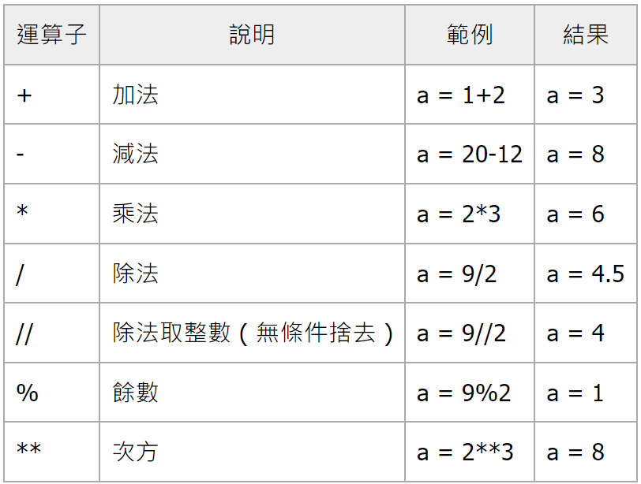
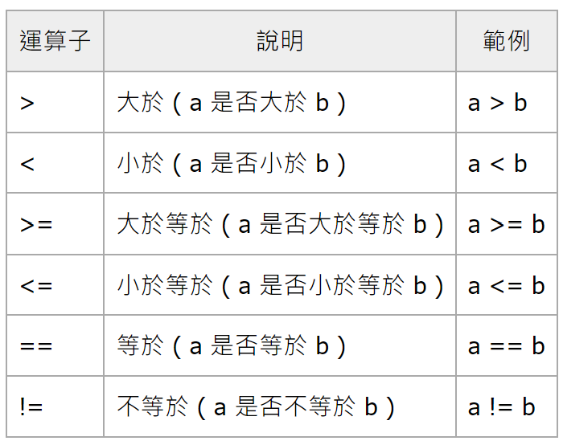
運算子
算數運算子
比較運算子
https://steam.oxxostudio.tw/category/python/basic/operator.html

Slide 39
運算子
賦值運算子:就是「等號 =」，會將等號右邊的結果 ( 值 )，指定 ( 賦予 ) 給等號左邊的變數
比較運算子:
「比較運算子」可以判斷「and」( 且 )、「or」( 或 ) 和「not」( 非 ) 三種邏輯狀態，運算的結果只有 True 或是 False 兩種。
in 與 is 運算子:
如果有 a 和 b 兩個變數，使用「in 運算子」可以判斷 b 是否包含 a，使用「is 運算子」可以判斷 a 和 b 是否為相同物件，如果判斷包含或相同，回傳 True，否則回傳 False。
跨列運算子:
如果有遇到「算式過長，需要換行」的程式碼或運算式，除了使用小括號包覆使其換行計算，也能使用「反斜線 \」放在一列的最後方，就可以將程式碼進行換列，注意，使用跨列運算子後不得加上空格或其它字元
https://steam.oxxostudio.tw/category/python/basic/operator.html

Slide 40
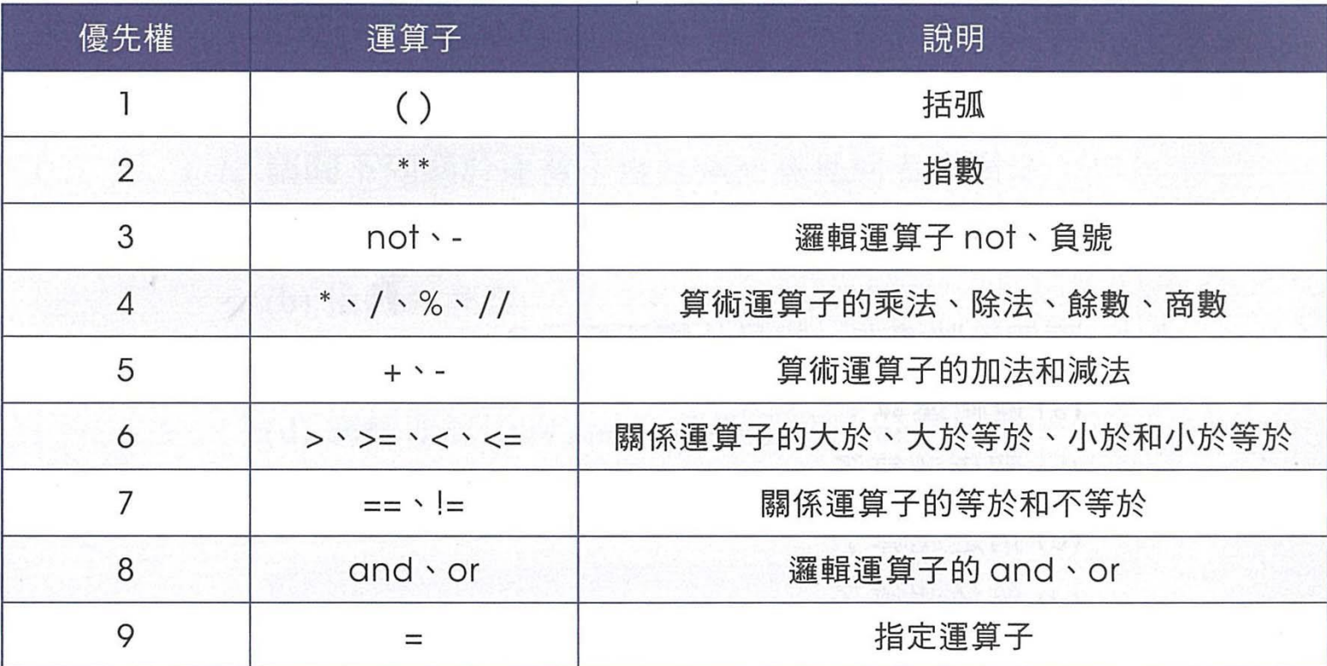
運算子之優先順序

Slide 41
例題1
num1 = '5000' ,num2='3000' #str字串型態
若需要比較num1 與num2之大小的話怎麼辦？
nums = [1,3,1,2,2,3,4,5] ,num2 = {1, 2, 3, 4, 5}
若要讓print(num1==num2) 結果為True該如何做?
nums = (10,5,20,1,6,2) #tuple序對型態
tuple並不提供排序的⽅法，若要排序(由大到小) 該怎辦？

Slide 42
例題2
使用set型別完成下列問題: 本班期末考試
數學及格的有: Tom, John, Mary, Jimmy, Sunny, Amy
英用及格的有: John, Mary , Tony , Bob , Pony, Tom , Alice
分別印出數學及格但英 用不及格的名單 ,數學不及格 但英用及格 的名單,兩科都及格的名單
最後印出全班總共有幾個同學

Slide 43
Numpy 基礎語法

Slide 44

什麼是Numpy
NumPy 是 Python 的一個第三方函式庫，不僅支援大量維度的陣列與矩陣運算，也具備大量的數學與統計函式函式庫，可以很有效的進行科學運算和資料數據分析，此外，Python的許多知名套件，如Pandas、SciPy、Sympy、Matplotlib、TensorFlow...等，幾乎都是架構在 Numpy 基礎上做應用，因此 NumPy 是非常重要的函式庫。
import numpy
要使用 NumPy 必須先 import numpy 模組，實際使用時，很常將 numpy 命名為 np。
import numpy as np

Slide 45
Numpy陣列
NumPy 陣列（ndarray） 是一種固定大小的、多維數組，用於存儲同類型的元素。
它允許進行大量的數值運算，如矩陣運算、元素間的逐項操作、線性代數計算等，且比 Python 的內建列表更高效。
NumPy 陣列的數據類型必須一致的，這使得它們在內存管理上更為高效。

Slide 46
Numpy數學運算
用法 | 說明
np.sum | 矩陣加總
np.min | 矩陣最小值
np.max | 矩陣最大值
np.mean | 矩陣平均值
np.sqrt | 矩陣內所有元素開平方根
np.exp | 矩陣內所有元素進行指數(e)運算
np.add | 矩陣或陣列相加
np.log | 矩陣內所有元素取對數

Slide 47
NumPy 陣列 vs. Python 列表（list）的比較
特性 | NumPy 陣列（ndarray） | Python 列表（list）
數據類型 | 所有元素必須是同類型的（整數、浮點數等），確保內存連續分配，性能更高。 | 可以存放不同類型的元素，如整數、字符串等。
存儲結構 | 內存連續分配，陣列是固定大小的，效率較高。 | 動態分配內存，靈活但效率較低。
性能 | 高效，適合數學和矩陣運算，特別是在處理大數據時。 | 性能較低，對於大量數據處理或數值運算不夠高效。
內建運算 | 支援向量化運算，所有操作（如加減乘除）會逐項應用到陣列的每個元素。 | 列表不支援內建向量化操作，需要使用迴圈逐個元素進行計算。
記憶體使用 | 內存效率高，特別是大數據處理時，因為數據類型固定。 | 內存效率較低，特別是當存儲大量異質數據時。
應用場景 | 適合於科學計算、數學運算、大規模數據處理。 | 適合於一般用途的數據存儲和操作。

Slide 48

NumPy 陣列 vs. 列表的性能比較
import numpy as np
import time
#將元素內之數值取平方
# 使用 NumPy 進行數組計算
array_size = 1000000
arr = np.arange(array_size)
start_time = time.time()
arr = arr * 2
print(f"NumPy 陣列操作時間: {time.time() - start_time} 秒")
# 使用 Python 列表進行相同操作
lst = list(range(array_size))
start_time = time.time()
lst = [x * 2 for x in lst]
print(f"列表操作時間: {time.time() - start_time} 秒")

Slide 49
Pandas 基礎與進階語法

Slide 50

什麼是pandas
Pandas是python的一個數據分析模組，2009 年底開源出來，提供高效能、簡易使用的資料格式(Data Frame)讓使用者可以快速操作及分析資料，Pandas強化了資料處理的方便性也能與處理網頁資料與資料庫資料等，有點類似於Office的Excel能更加方便的進行運算、分析等．

Slide 51
pandas 介紹
Pandas 是 Python 中最受歡迎的資料分析工具之一，專為處理結構化數據而設計。它基於 NumPy，提供了更高階的資料結構和函數，適合進行資料清理、探索性分析、轉換和視覺化。Pandas 提供了兩個核心的資料結構：Series 和 DataFrame，它們使得資料處理變得簡單且高效。
Pandas 核心資料結構
Series: 是一維的資料結構，類似於 Python 的列表或字典。Series 可以存放任何類型的資料，每個資料都有一個與之對應的標籤（索引）。
DataFrame: 是二維的表格型資料結構，類似於 Excel 表格或 SQL 資料庫中的資料表。DataFrame 由多個 Series 組成，其中每一列是 Series，列和行都有索引。

Slide 52
Pandas 常用功能-1
功能 | 說明 | 範例
讀取資料 | 可以從多種格式中讀取資料，例如 CSV、Excel、SQL 等。 | df = pd.read_csv('file.csv')
資料篩選與選取 | 可以使用標籤（索引）或條件進行資料篩選。 | df[df['Age'] > 30]
資料處理與清理 | 可以處理缺失資料、重複資料，進行轉換、排序等操作。 | df.dropna(), df.fillna(0), df.drop_duplicates()
資料統計 | 提供簡單的統計分析功能，例如平均值、標準差、總和等。 | df.describe(), df['Age'].mean()
新增與刪除列/欄 | 可以輕鬆地新增或刪除 DataFrame 的列或欄。 | df['Salary'] = [5000, 6000, 7000], df.drop('City', axis=1)
資料排序 | 可以按指定列進行排序。 | df.sort_values(by='Age', ascending=False)

Slide 53
Pandas 常用功能-2
功能 | 說明 | 範例
資料聚合與分組 | 可以對資料進行分組並進行聚合運算（如總和、平均值等）。 | df.groupby('City').sum()
合併與連接 | 可以合併多個 DataFrame。 | pd.concat([df1, df2]), pd.merge(df1, df2, on='key')
資料匯出 | 可以將資料匯出成多種格式（如 CSV、Excel）。 | df.to_csv('output.csv'), df.to_excel('output.xlsx')

Slide 54
Python 控制邏輯-使用if/else與迴圈控制

Slide 55
選擇/判斷結構
遇到需要選擇條件時可以使用，依照給與的條件來判斷要不要執行某一段程式，有三種：
if ... (單選)
if ... else ... (二選一)
if ... elif ... else ... (多重選擇)

Slide 56
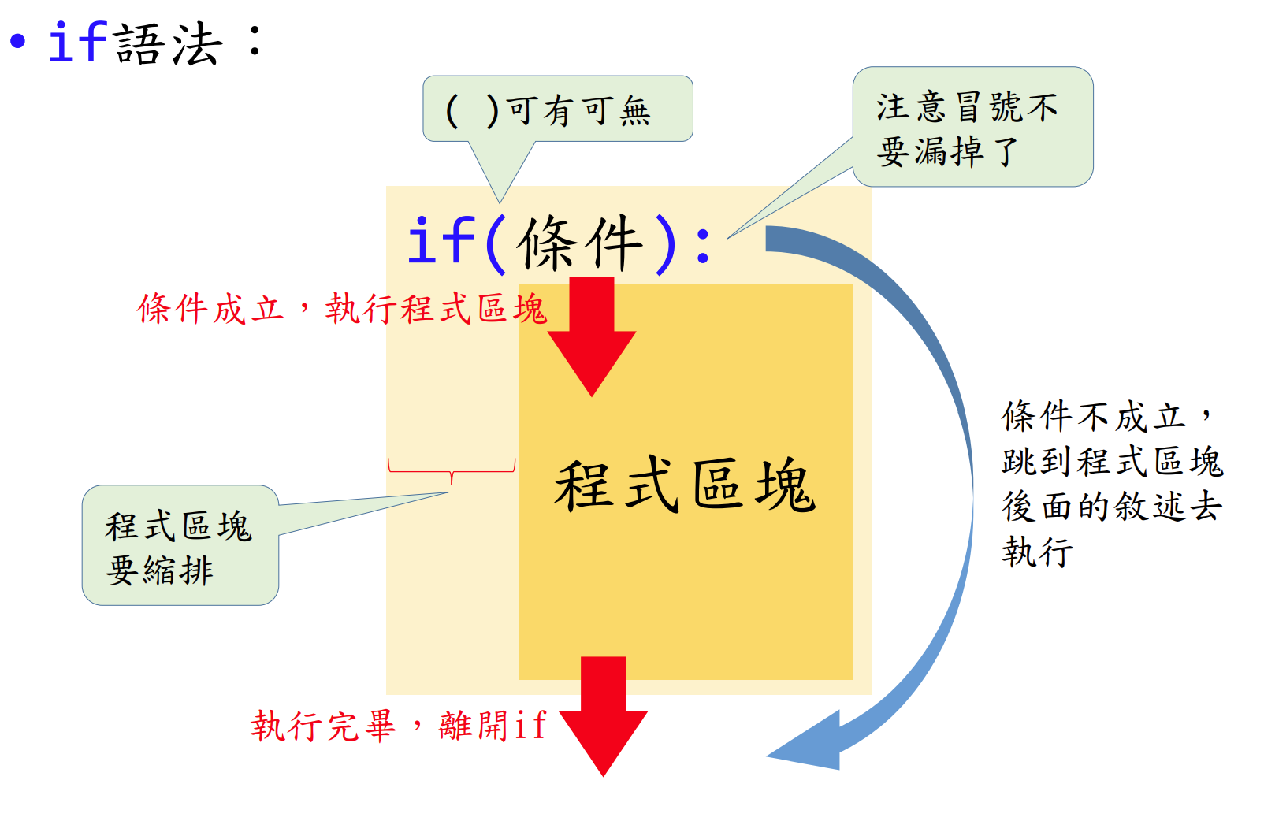
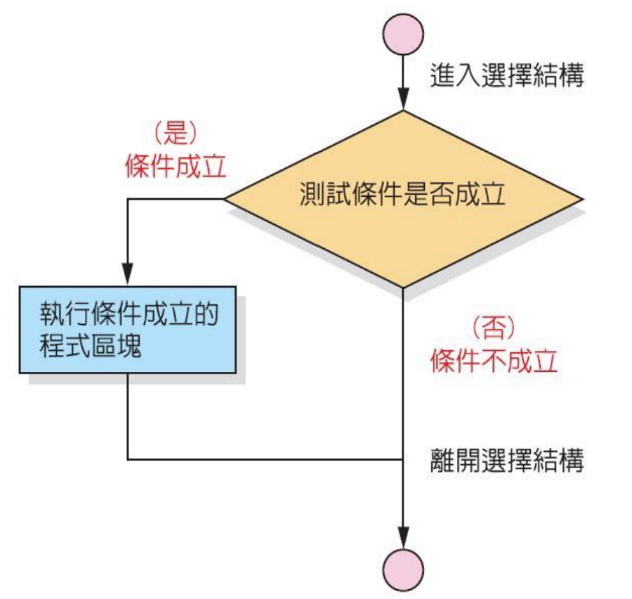
if ... (單選)
if指令是：「如果怎樣怎樣(測試條件)，你就如何如何(程式區塊)」

Slide 57
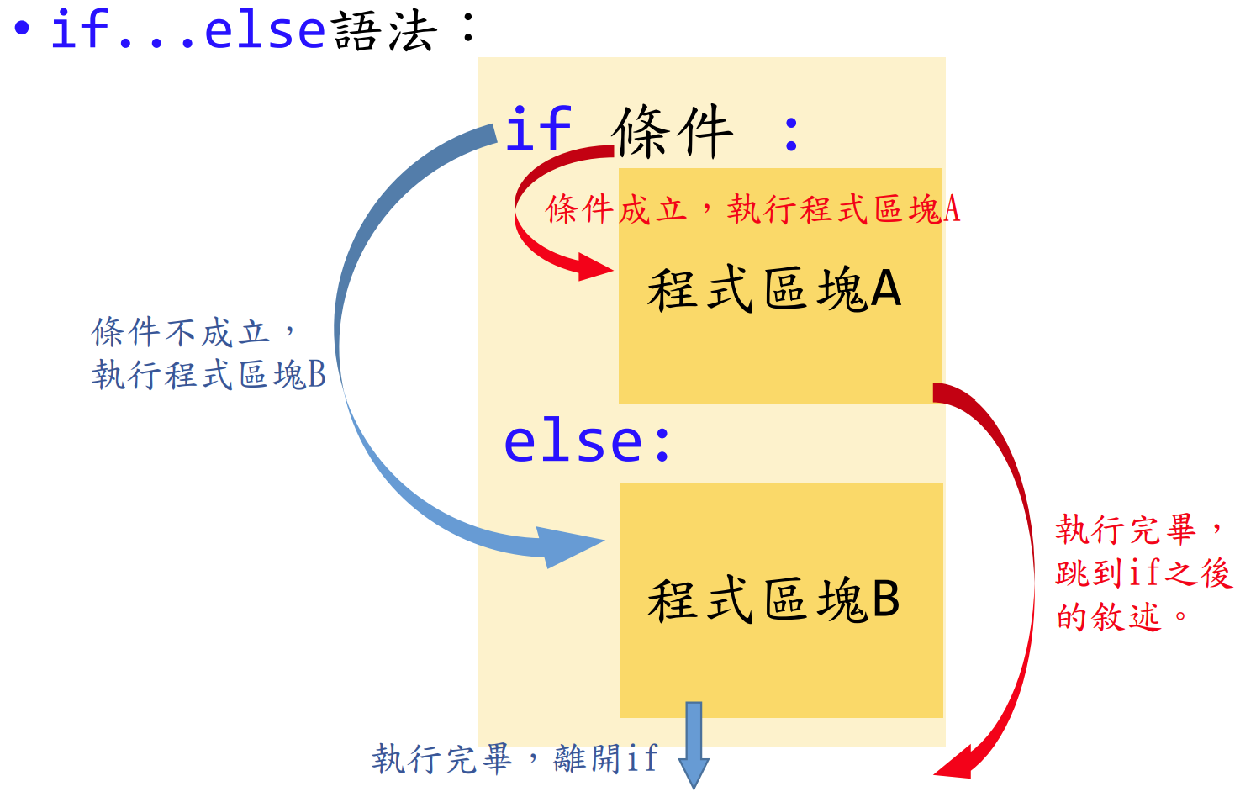
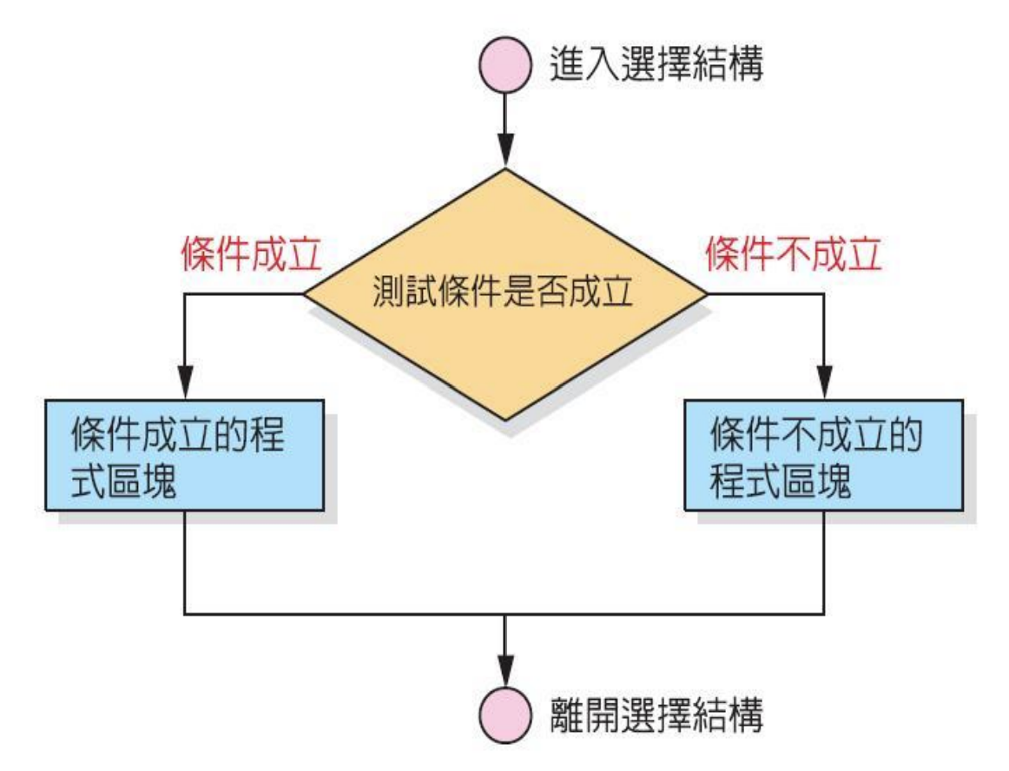
if ... else ... (二選一)
if...else...：「如果怎樣怎樣，你就這樣這樣， 否則就那樣那樣」。

Slide 58
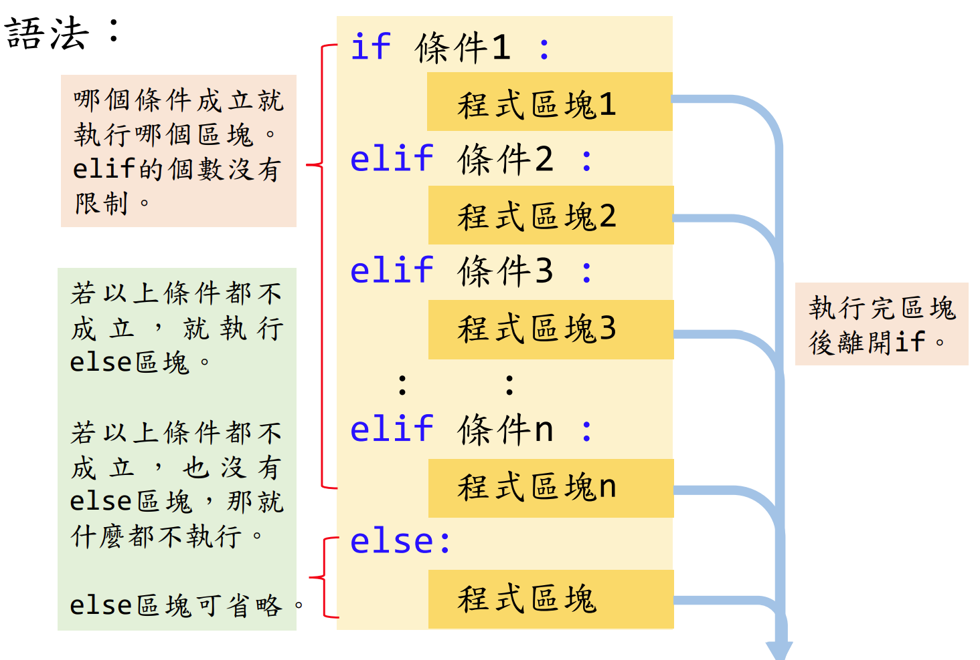
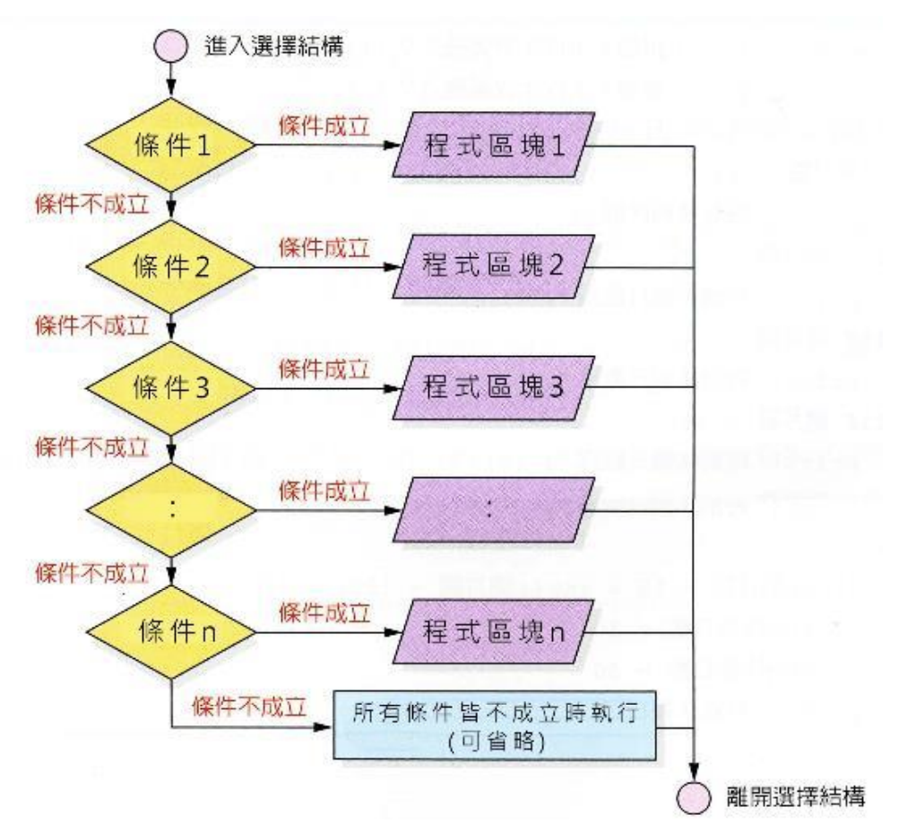
if ... elif ... else ... (多重選擇)
if...elif ... else...：「如果怎樣怎樣，你就這樣這樣，或者如果怎樣怎樣，你就這樣這樣， 否則就那樣那樣」。

Slide 59
練習
輸入一個學生的分數，輸出該成績級別，分數級別如下：
score = xx
if score >= 90:
grade = "A"
elif score >= 80:
grade = "B"
elif score >= 70:
grade = "C"
elif score >= 60:
grade = "D"
else:
grade = "F"
print("此成績級別為", grade)
分數 | 級別
90分以上 | A
80~89 | B
70~79 | C
60~69 | D
60分以下 | E

Slide 60
for 迴圈
迴圈 (loop) 的作用是讓指定的某段敘述在條件符合的情況下一直重覆執行。
「for 迴圈」的使用的方法為「for 變數 in 可迭代的物件:」，執行之後，for 迴圈會依序將可以迭代的物件取出，賦值給指定的變數 ( 可迭代的物件像是字串、串列、字典、集合...等 )。
要注意縮排!!
for i in 'abc':
print(i) # a b c ( 字串 )
for i in ['a','b','c']:
print(i) # a b c ( 串列 )
for i in {'a','b','c'}:
print(i) # c b a ( 集合 )
for i in {'a':1,'b':2,'c':3}:
print(i) # a b c ( 字典 )

Slide 61
for 迴圈
如果將 for 迴圈放在 for 迴圈裡，就會形成「巢狀迴圈」，巢狀迴圈會先從「最內層」的迴圈開始執行，執行完畢後再執行外層的迴圈
for a in ['x','y','z']:
for b in [1,2,3]:
print(b)
print(a)
# 1 2 3 x 1 2 3 y 1 2 3 z

Slide 62
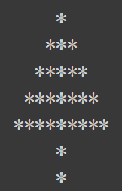
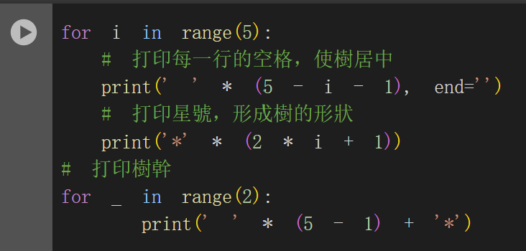
練習
請使用for迴圈將空白(" ")及星號(*)印出成以下圖示

Slide 63
while 迴圈
「while 迴圈」是「根據條件判斷，決定是否重複或停止」的迴圈，用法為「while 條件:」，如果條件判斷為 True，就會不斷執行迴圈內容，如果判斷為 False，就會停止迴圈
要注意縮排!!
a = 1
while a<=5:
print(a)
a += 1
# 1 2 3 4 5

Slide 64
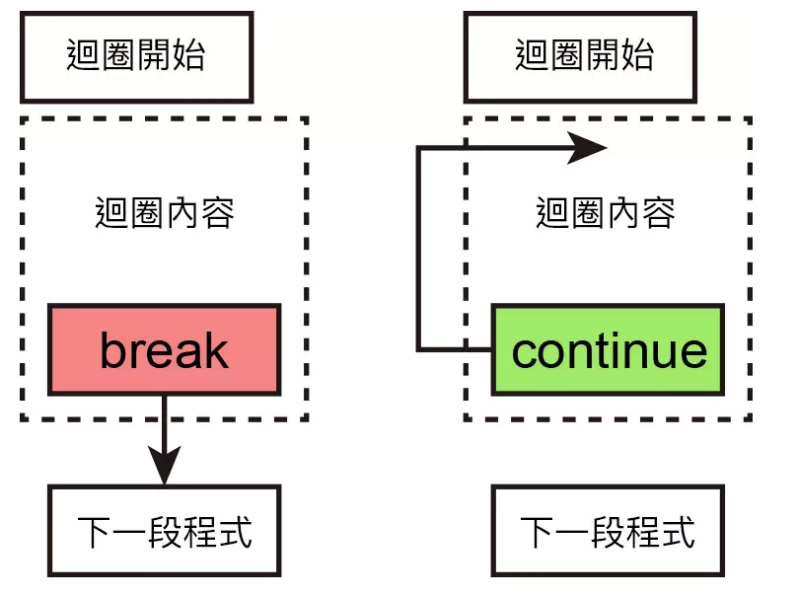
break 和 continue
在操作迴圈的過程中，可以使用「break 中斷」和「continue 跳出」兩個方法來「停止迴圈」，通常 break 和 continue 會搭配邏輯判斷一同使用。
break 和 continue 的差別在於 break 會將整個迴圈停止，而 continue 是將迴圈目前執行的程式停止，然後再次執行迴圈，下圖為兩者的執行差異。
https://steam.oxxostudio.tw/category/python/basic/loop.html

Slide 65
練習
當 i 是奇數時跳過（使用 continue），當找到大於 6 的偶數時終止迴圈（使用 break）
for i in range(10):
if i % 2 != 0: # 如果 i 是奇數，跳過
continue
if i > 6: # 如果 i 大於 6，終止迴圈
break
print(i)

Slide 66
Python 邏輯封裝

Slide 67
什麼是邏輯封裝
在 Python 中，邏輯封裝是一種透過將程式邏輯分成模組化的方式來提升可讀性和重複使用性的方法。常見的邏輯封裝方法有兩種：函式（Function）與物件導向程式設計（OOP, Object-Oriented Programming）。它們讓程式碼更加結構化，並且便於維護和擴展。

Slide 68
1. 使用函式進行邏輯封裝
什麼是函式？
函式是用來封裝一段可重複使用的程式碼的區塊。你可以將程式邏輯包裝進函式中，並根據需要多次呼叫該函式。函式可以接收輸入參數並返回結果。
定義與使用函式的範例
# 定義一個函式來計算兩個數的和
def add_numbers(a, b):
return a + b
# 呼叫函式
result = add_numbers(5, 3)
print(result) # 輸出: 8

Slide 69
1. 使用函式進行邏輯封裝
帶有預設參數的函式
你可以為函式定義預設參數，當呼叫函式時如果不提供該參數，預設值會被使用。
# 帶有預設參數的函式
def greet(name="Guest"):
print(f"Hello, {name}!")
# 呼叫時不提供參數，使用預設值
greet() # 輸出: Hello, Guest!
# 呼叫時提供參數，覆蓋預設值
greet("Alice") # 輸出: Hello, Alice!

Slide 70
1. 使用函式進行邏輯封裝
返回多個值的函式
函式還可以返回多個值，這在需要同時返回多個計算結果時非常有用。
# 定義一個函式返回兩個值
def get_min_max(numbers):
return min(numbers), max(numbers)
# 呼叫函式並同時接收多個返回值
min_value, max_value = get_min_max([2, 5, 1, 8])
print(min_value, max_value) # 輸出: 1 8

Slide 71
區域變數與全域變數
在 Python 中，變數可以根據其作用範圍（Scope）分為區域變數和全域變數。這兩者的區別在於它們的定義位置及存取範圍。了解這兩者對於撰寫模組化、可維護的程式碼非常重要。

Slide 72
區域變數 (Local Variables)
區域變數是定義在函數或區塊內的變數，僅在該函數或區塊內可用。當函數執行完畢後，區域變數會被銷毀，不再可用。
區域變數的特點
定義在函數內部。
只能在定義它的函數內使用。
當函數執行完畢後，區域變數會被銷毀。
def my_function():
x = 10 # 區域變數 x
print(x) # x 在函數內有效
my_function() # 會輸出 10
# print(x) # 錯誤：因為 x 是區域變數，無法在函數外部使用

Slide 73
全域變數 (Global Variables)
全域變數是定義在函數外部的變數，可以在整個程式中存取。全域變數在定義後，可以被任何函數或區塊內的程式碼存取或修改。
全域變數的特點
定義在函數或程式的外部。
可在整個程式中存取，包括函數內。
需要使用 global 關鍵字才能在函數內修改全域變數的值。
y = 20 # 全域變數
def another_function():
print(y) # 在函數內存取全域變數 y
another_function() # 會輸出 20
print(y) # 會輸出 20

Slide 74
在函數內修改全域變數
如果要在函數內修改全域變數，必須使用 global 關鍵字來告訴 Python 這個變數是全域變數，否則 Python 會將其視為新的區域變數。
使用 global
不使用 global
z = 30 # 全域變數
def modify_global():
global z # 使用 global 關鍵字
z = 50 # 修改全域變數 z
modify_global()
print(z) # 會輸出 50，因為 z 在函數內被修改
a = 100 # 全域變數
def local_assignment():
a = 200 # 定義一個區域變數 a
print(a) # 會輸出 200 (區域變數)
local_assignment()
print(a) # 會輸出 100 (全域變數未改變)

Slide 75
區域變數與全域變數的比較
特性 | 區域變數 (Local Variable) | 全域變數 (Global Variable)
定義位置 | 函數或區塊內部 | 函數或區塊外部
存取範圍 | 只能在定義它的函數或區塊內存取 | 可以在整個程式中存取，包括函數內
生命週期 | 隨著函數的執行結束而銷毀 | 在整個程式執行過程中都存在
修改方式 | 不需要特殊語法 | 需要 global 關鍵字才能在函數內修改
使用範例 | 函數內計算過程中使用的變數 | 配置設定、全局計數器等需要多處使用的變數

Slide 76
2. 使用物件導向進行邏輯封裝
什麼是物件導向？
物件導向程式設計（OOP）是一種將程式邏輯封裝在**類別（class）**中的方法。類別是一種自訂的資料結構，能夠封裝屬性（變數）和方法（函式）。透過 OOP，可以模擬現實世界中的物件，並更好地組織和管理程式邏輯。
物件導向的基礎概念
類別（Class）：定義物件的藍圖，包含屬性和行為。
物件（Object）：由類別實例化而來，是類別的具體表現。
屬性（Attributes）：物件的特性，類似於變數。
方法（Methods）：物件的行為，類似於函式，但與物件緊密結合。

Slide 77
2. 使用物件導向進行邏輯封裝
定義與使用類別的範例
# 定義一個簡單的類別
class Person:
# 初始化方法（constructor），用於設置初始屬性
def __init__(self, name, age):
self.name = name
self.age = age
# 方法：介紹自己
def introduce(self):
print(f"My name is {self.name} and I am {self.age} years old.")
# 創建一個 Person 類的物件
person1 = Person("Alice", 25)
# 呼叫物件的方法
person1.introduce() # 輸出: My name is Alice and I am 25 years old.

Slide 78
2. 使用物件導向進行邏輯封裝
封裝與資料隱藏
在物件導向中，封裝意味著隱藏物件的內部細節，只暴露外部接口來與物件互動。這樣可以避免外部直接修改物件內部的屬性，確保程式更穩定。
class BankAccount:
def __init__(self, balance):
self.__balance = balance # 使用雙下劃線表示私有屬性
def deposit(self, amount):
self.__balance += amount
def withdraw(self, amount):
if amount <= self.__balance:
self.__balance -= amount
else:
print("Insufficient funds")
def get_balance(self):
return self.__balance
# 創建一個 BankAccount 物件
account = BankAccount(100)
# 存錢和取錢
account.deposit(50)
account.withdraw(30)
print(account.get_balance()) # 輸出: 120

Slide 79
2. 使用物件導向進行邏輯封裝
繼承與多型
OOP 的另一個強大功能是繼承（Inheritance），允許一個類別繼承另一個類別的屬性和方法。這樣可以讓程式碼更加模組化和可重複使用。
# 定義父類別
class Animal:
def speak(self):
print("The animal makes a sound")
# 定義子類別，繼承自 Animal
class Dog(Animal):
def speak(self):
print("The dog barks")
# 創建物件並呼叫方法
dog = Dog()
dog.speak() # 輸出: The dog barks
在這裡，Dog 類別繼承了 Animal 類別，並且覆寫了父類別的 speak() 方法，這就是所謂的多型（Polymorphism）。

Slide 80
函式與物件導向比較
比較項目 | 函式（Function） | 物件導向程式設計（OOP）
概念 | 將重複的邏輯封裝在一個函式中，並根據需要呼叫 | 將資料與行為封裝在類別中，通過物件來操作與互動
適用場景 | 適合獨立的功能性操作，例如數學計算或資料處理 | 適合處理複雜系統，特別是有資料與行為關聯時
可擴展性 | 通常以函式為單位，較難擴展功能 | 易於擴展，類別可以繼承並覆寫父類別的行為
抽象化 | 通常為具體的邏輯處理，抽象化程度較低 | 更適合模擬現實世界的抽象概念，例如動物、車輛等
資料處理方式 | 透過傳遞參數與返回值處理資料 | 屬性存儲資料，方法操縱資料，並與物件的狀態相關
可讀性 | 簡單的函式邏輯易於理解，但隨邏輯複雜化難維護 | 透過物件的分層和繼承結構使程式碼更有組織性

Slide 81
資料前處理

Slide 82
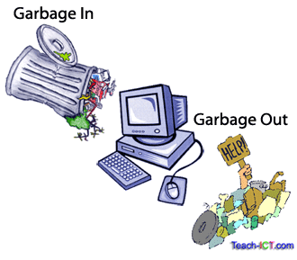
為什麼要資料前處理
資料前處理是機器學習、資料科學等領域中極為重要的一步。資料通常會包含雜訊、不完整或不一致的部分，因此在進行模型訓練前，必須先清理並格式化資料，以提升模型的準確性和效能。資料前處理的主要步驟包括資料清理、特徵縮放、特徵選擇、資料編碼等。

Slide 83
資料前處理的常見步驟
步驟 | 說明
資料清理 | 處理遺失值、異常值，移除重複數據或無效數據
資料轉換 | 將數據進行標準化、正規化，或進行數據格式轉換
資料編碼 | 將類別變數轉換為數字格式（例如將字串轉換為數值，或使用One-Hot Encoding）
特徵縮放 | 將數據按比例縮放，確保所有變數具有相似的範圍，常見的縮放方法有標準化和正規化
特徵選擇 | 從大量變數中選擇最具代表性的特徵，減少模型的計算成本和過擬合風險
資料分割 | 將資料集分為訓練集、測試集和驗證集，用於訓練和評估模型

Slide 84
資料缺失值的常見處理方法
方法 | 說明 | 適用情境
刪除含有缺失值的資料 | 刪除含有缺失值的行或列。 | 當資料集較大且缺失值不多時適合使用，不會引入額外的假設，但可能會丟失有用資料。
用常數填補（零、均值等） | 將缺失值用特定常數填補，例如 0、平均值、中位數、最常見值等。 | 當缺失值比例不高且特徵分佈均勻時較適用，但這種方法有時會削弱資料的變異性，特別是對分佈偏斜的數據。
用鄰近值填補 | 根據與缺失值相似的其他觀測點的值進行填補。例如使用最近鄰演算法（K-Nearest Neighbors, KNN）來預測缺失值。 | 當資料具有相關性或相似性時，這種方法會保留資料內在的模式。缺點是計算較複雜，尤其在資料量大時。
用插值法填補 | 通過插值法推斷出缺失值的合理範圍，例如線性插值法、樣條插值法等。 | 適合連續型資料，例如時間序列資料。插值方法假設資料點之間有連續變化，不適合類別型變量。

Slide 85
資料缺失值的常見處理方法
方法 | 說明 | 適用情境
使用迴歸填補 | 通過對已知數據擬合一個迴歸模型，預測缺失值。 | 當變數之間具有較強的線性或非線性關聯性時，這種方法可以更精確地預測缺失值，但過度依賴模型假設。
標記缺失值 | 保留缺失值並在新的一列中標記該值是否缺失。 | 當缺失值本身具有一定意義（例如反映出某一種特殊狀態）時，可以保留缺失值並讓模型學習其含義。
多重插補（Multiple Imputation） | 通過多次插補來估計不同可能的缺失值，並生成多個資料集，最終合併這些結果。 | 這是處理缺失值的一種更準確的方法，但實施較為複雜。適合缺失值較多且關鍵變量需要準確估計的情況。

Slide 86
資料視覺化

Slide 87
資料視覺化
資料視覺化是將資料以圖形或圖表的方式展現，使資料的模式、趨勢或關係更易理解。對於資料分析和機器學習來說，資料視覺化有助於快速理解資料分佈、檢測異常值、比較不同特徵，以及幫助決策制定。

Slide 88
常見的資料視覺化技術
圖表類型 | 用途 | 範例
折線圖 (Line Plot) | 用於展示數據隨時間或順序的變化。通常用於時間序列數據。 | 股票價格、溫度變化、銷售額變化。
條形圖 (Bar Plot) | 用於比較不同類別之間的數量或頻率。適合於類別型數據的展示。 | 不同產品的銷售量、不同行業的就業人數。
直方圖 (Histogram) | 用於展示數據的分佈情況，特別是連續變數。 | 數據分佈、分數分佈、收入分佈。
散點圖 (Scatter Plot) | 用於顯示兩個連續變數之間的關係。可以幫助檢查變數之間的相關性或模式。 | 身高與體重的關係、學習時間與成績的關係。

Slide 89
常見的資料視覺化技術
圖表類型 | 用途 | 範例
箱型圖 (Box Plot) | 用於展示數據的分佈特徵，特別是展示數據的集中趨勢與異常值。 | 顯示不同群體的收入分佈或成績分佈。
熱圖 (Heatmap) | 用於展示數據的相關矩陣或變量之間的關係，通常適用於展示數據之間的相關性強弱。 | 變量之間的相關性、混淆矩陣。
餅圖 (Pie Chart) | 用於顯示各部分在整體中的比例，適合展示類別型資料的構成。 | 市場佔有率、投票結果。
對角圖 (Pair Plot) | 用於同時顯示多個變量之間的兩兩關係。 | 多變量資料的相關性分析。

Slide 90
資料視覺化的-matplotlib
詳colab範例

Slide 91
資料視覺化的範例-使用seaborn
詳colab範例

Slide 92
實作演練

Slide 93
實作演練
作演練
詳colab範例

Slide 94
參考
1.https://cflin.com/course/python/Python_01.pdf
2.https://www.hlbh.hlc.edu.tw/resource/openfid.php?id=37572

